Slide 1

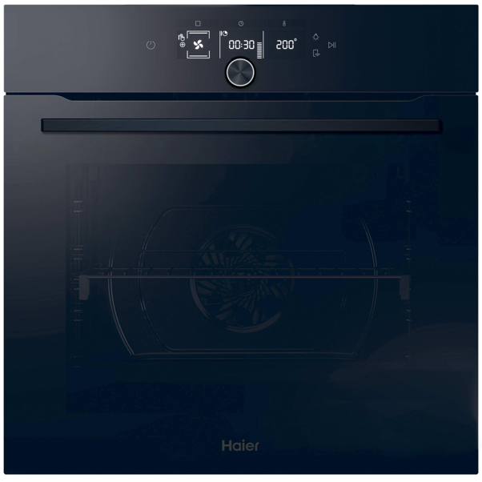
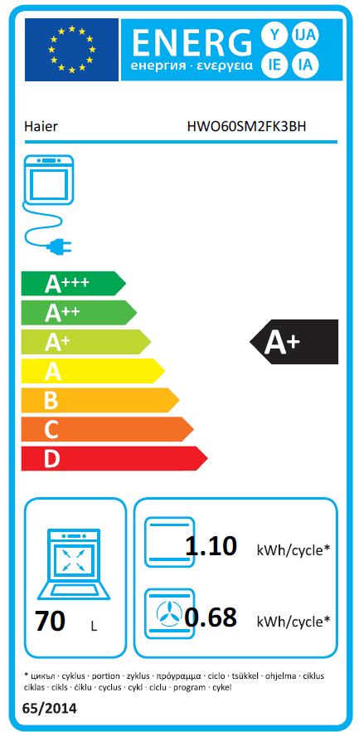



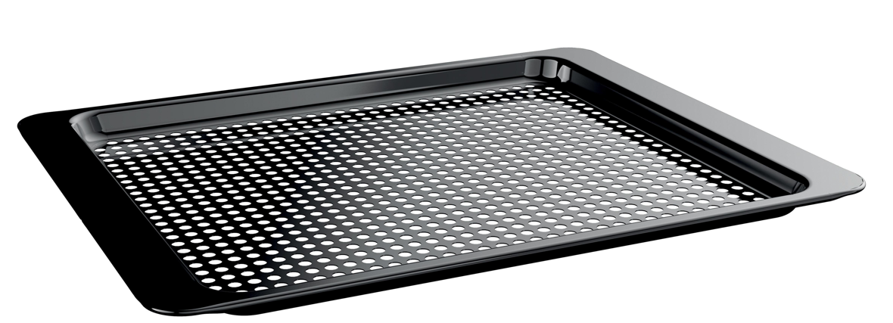
HWO60SM2FK3BH
Multifunkční trouba ID Series 2 s pravým horkým vzduchem
Wi-Fi+BLE, Gril, hydrolytické čištění, dotykový displej + otočné kolečko, nerezové pojezdy, Soft Close, teleskopický výsuv
Hlavní vlastnosti
Kapacita (l) 70
Energetická třída A+
Spotř. en. Statický program (kWh) 1,10
Spotř. en. Nucená ventilace (kWh) 0,68
Celkový příkon (W) 2600
Teplotní rozsah (°C) 50°C-240°C
Programy
Hlavní: Statický (+pára), Statický + ventilátor (+pára), Gril, Supergril, Gril+ ventilátor (AirFry), Spodní ohřev, Spodní ohřev+venitilátor (+pára), Víceúrovňové pečení, Soft+ (kombinuje první fázi tradičního pečení a následně mění rychlost ventilátoru tak, aby koláče, sušenky a croissanty byly nadýchané a měkké)
Speciální: Tailor Bake – program pro přípravu uvnitř měkkých a na povrchu křupavých pokrmů
Funkce
Easy steam - asistovaná pára se spouští v konfigurací s různými topnými tělesy (200 ml vody na dno trouby)
Wi-Fi + Bluetooth – možnost připojení k aplikaci hOn a ovládání na dálku
Technologie OTA (Standard) - správa programů vaření a receptů
Hydrolytické čištění – rychlé ekologické čištění pomocí vody, které je hotové za 90 min
Bezpečnost
2 bezpečnostní skla
Konstrukce
5 úrovní pečení
1x postranní osvětlení (halogenová žárovka)
Nerezové pojezdy pro vedení plechů
Teleskopický výsuv
Soft Close – pomalé dovírání dvířek
Click&Clean – snadné čištění dvířek pouhým vycvaknutím lišty
Ovládání na dálku pomocí aplikace hOn
Bezdotyková technologie ovládání chladničky
Teleskopický výsuv
Hydrolytické čištění trouby
Parní asistence Easy steam
Logistická data
Kód 33704234
EAN 8059019107271
Barva Černé sklo
Zástrčka Shuko plug
Rozměry výrobku V × Š × H (mm) 595 × 595 × 568
Čistá váha výrobku (kg) 30,7
Rozměry balení V × Š × H (mm) 665 × 620 × 646
Hmotnost s obalem (kg) 32,4
Příslušenství
1x plech – 20 mm
1x plech – 40 mm
1x rošt
1x fritovací plech AirFry

